Slide 1

NORMAS Y ESTÁNDARES DEL SONIDO DIGITAL:
GLASS MASTER
CÓDIGO ISRC
LISTA PQ
RED BOOK

Slide 2
El Glass Master

Slide 3
GLASS MASTER
El proceso de fabricación de un disco compacto comienza cuando la cinta matriz o el CD-R proporcionado por el cliente son grabados digitalmente sobre una lámina de vidrio. Este proceso se llama Glass Máster.

Slide 4
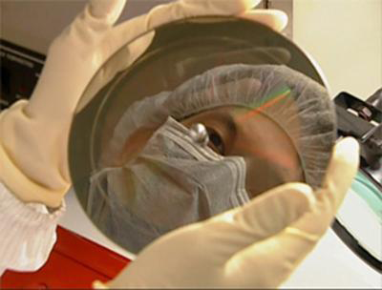
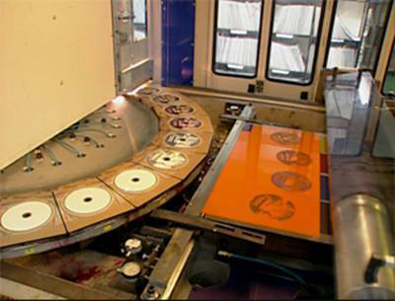
SE DIVIDE EN 2 FASES:
Mastering Replicación

Slide 5

ETAPAS DE MASTERING
Preparación del Master de vidrio
Recubrimiento de material Fotosensible
Grabados
Tratamiento y metalizado del master

Slide 6
ETAPAS DE LA REPLICACIÓN
Es el proceso de producción de múltiples copias provenientes Glass master de alta calidad. La calidad del master original tiene que ser muy alta ya que algunos se pierde durante el proceso de replicación.

Slide 7
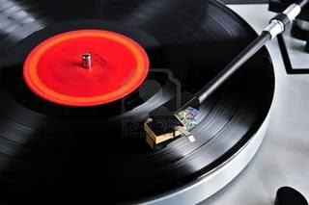
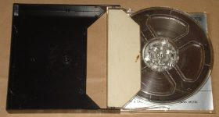
HISTORIA DEL GLASS MASTER
Disco Fonográficos
Cintas Magnetofónicas

Slide 8





Slide 9
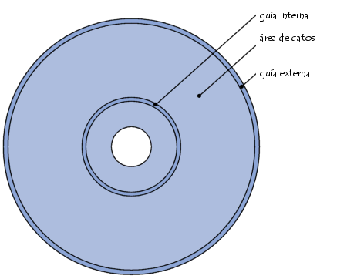
CARACTERISTICAS
Grosor : 1.2mm
Capa reflectante de aluminio
Diámetro : 12cm
Agujero : 1.5cm

Slide 10



FUNCIÓN DEL GLASS MASTER

Slide 11
USOS Y APLICACIONES
El disco compacto es un soporte digital óptico utilizado para almacenar cualquier tipo de información.
Pueden ser desde enciclopedias completas, imágenes, canciones con una gran calidad de sonido e inclusive videos con una alta resolución.

Slide 12
LA LISTA PQ
Subcódigos inscritos en cada frame de un CD, que contienen toda la información acerca de cada pista o track de audio como titulo, duración, número de orden, etc.
El código ISRC es el Código de grabación estándar internacional

Slide 13
Todos los códigos ISRC y lista PQ se originan del Glass Master, son formatos y estándares que se aplica en el proceso de la masterización del disco.
La sigla P de la Lista PQ, contiene la información del inicio y final de cada canción, así como del álbum completo.
La sigla Q, contiene la información de número de cada track en el orden en que se encuentran, tiempo de duración de cada canción, así como del álbum completo y los códigos ISRC.

Slide 14
Los datos de los CD están divididos en frames y cada uno consiste en un bloque de sincronización, un bloque de subcódigos, 2 bloques de datos de audio y 2 bloques adicionales para la corrección de errores. Los bloques de subcódigos contienen información que es constantemente leída por el lector del CD.

Slide 15
CÓDIGO ISRC
Código ISRC (Código ISRC) El ISRC es un código padrón internacional de grabación que funciona como un identificador básico de las grabaciones fonográficas. Es un código único que identifica las grabaciones sonoras y audiovisuales

Slide 16
HISTORIA
“La ISO adoptó el ISRC en 1986 para identificar a las grabaciones, sonoras y audiovisuales, lo que es conocido como Norma Internacional ISO 3901.
En 1988 la IFPI orientó a las compañías asociadas que utilizaran el ISRC en para identificar videos musicales cortos.
El año siguiente, la IFPI pasó a ser la Agencia Internacional de Registro del ISRC.
El año 1990 la IFPI recomendó a sus asociadas que incorporaran un ISRC a las grabaciones sonoras digitales.
A partir de 01-03-1992, los productores pasaran a fijar un ISRC para cada faja musical en las grabaciones digitales sonoras

Slide 17
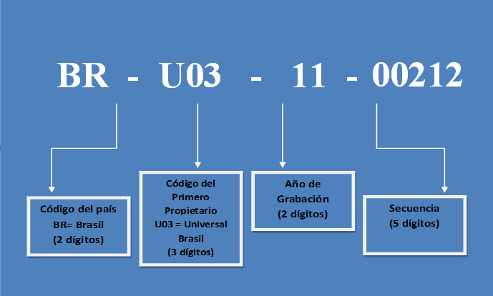
DESCRIPCIÓN DEL CÓDIGO ISRC
Ejemplo, una grabación de la canción "Enquanto Houver Sol"

Slide 18
USO Y APLICACIÓN
Obtención de elementos técnicos y legales necesarios para controlar y verificar los usuarios de sus productos. El ISRC proporciona un mecanismo para satisfacer a las necesidades de control de la distribución electrónica de música, y de su utilización en computadores personales, a través de la Internet.

Slide 19
GENERALIDADES
La IFPI (International Federation of the Phonographic Industry) cree que el ISRC es el identificador que facilitará la recaudación de los derechos autorales en el futuro.
Con el código ISRC integrando a la grabación, ésta es automáticamente identificada, generando entonces el pago de los derechos autorales.

Slide 20
BENEFICIOS
Facilita el intercambio preciso de información sobre la titularidad
Permite rastrear y localizar estas grabaciones por medio de la cadena de valores musicales
Permite al productor fonográfico obtener la remuneración a que tiene derecho y a impedir el uso no autorizado de sus fonogramas o videogramas.

Slide 21
BENEFICIOS
Permite el control de obras y grabaciones cuyos derechos se encuentran protegidos.
Facilita la distribución y cobro de regalías por derechos de ejecución pública
Ayuda en la lucha contra la piratería

Slide 22
QUÉ ES EL RED BOOK
Especifica los parámetros físicos y propiedades del CD, es un estándar de audio de CD que proviene de los libros del arco iris, una serie de libros que contienen las fichas técnicas de todos los CD y CD-ROM en formato.

Slide 23
ESPECIFICACIONES BÁSICAS DEL RED BOOK:
Máximo tiempo de ejecución: 78 minutos (incluyendo pausas).
Mínimo tiempo de una pista: 4 segundos.
Máximo número de pistas: 99.
Máximo número de puntos de índice son 99, sin límite de tiempo mínimo.
El International Standard Recording Code (ISRC) debe ser grabado en los CD-R para aparecer en los discos duplicados.

Slide 24
ANTECEDENTES DEL RED BOOK
1918, Philips distribuía lámparas, tubos de rayos X
En 1927 inicia la producción de radios y otros pequeños dispositivos electrónicos
1940, las plantas son destruidas por los bombardeos
En 1965 fabrica su primer circuito integrado y lanza equipos electrónicos con transistores

Slide 25
ANTECEDENTES DEL RED BOOK
En 1983, junto con Sony, lanza el disco compacto (CD).
La primera edición del Libro Rojo fue lanzado en 1980 por Philips y Sony
La segunda edición de la norma IEC 60908 fue publicada en 1999

Slide 26
USO Y APLICACIÓN
El Libro Rojo especifica los parámetros físicos y propiedades del CD, la óptica "lápiz", desviaciones de los parámetros y tasa de errores
la forma de audio digital de codificación: 2 canales firmado 16 - bits PCM lineal de muestreo en 44.100 Hz.

Slide 27
LAS DESVIACIONES DE FORMATO
Algunos lo hacen para las características adicionales, tales como disco doble , que incluye un CD de capa y un DVD de capa por el que la capa de CD es mucho más delgado, 0,9 mm

Slide 28
En el comienzo del siglo XXI, dos versiones avanzadas del CD de audio surgido: el Súper Audio CD y DVD de audio.”
Los dos formatos ofrecen audio de alta fidelidad.

Slide 29
LOS ARCHIVOS DE SONIDO CON PÉRDIDA
LOS ARCHIVOS DE SONIDO SIN PÉRDIDA

Slide 30
ARCHIVOS DE SONIDO CON PÉRDIDA:
MP3 o MPEG-1 Audio Layer 3
ACC o Advanced Audio Coding
Ogg
Real Audio o RM
WMA o Windows Media Audio

Slide 31
ARCHIVOS DE SONIDO SIN PÉRDIDA:
AIFF o Audio Interchange File Format
FLAC o Free Lossless Audio Códec
WAV o wave: Waveform Audio Format
MIDI: Interface Digital para Instrumentos Musicales

Slide 32
LOS LIBROS DEL ARCO IRIS
LIBRO ROJO
LIBRO AMARILLO
LIBRO NARANJA
LIBRO AZUL
LIBRO BEIGE
LIBRO VERDE
LIBRO MORADO
EL LIBRO NEGRO
EL LIBRO BLANCO

Slide 33


